Slide 1
Act Communicate Transcend – ACT 2020-1-HR01-KA227-SCH-094792
PRIRUČNIK
ZA PLATFORMU ZA E-UČENJE
&
RESURSI
Act Communicate & Transcend (esldramaactivities.eu)
Platforma za e-učenje (esldramaactivities.eu)
Sredstva za učitelje osnovnih škola (esldramaactivities.eu)
Sredstva za profesore srednjih škola (esldramaactivities.eu)

Slide 2
PRIRUČNIK
e-Learning Platform (esldramaactivities.eu)
ACT – Act Communicate & Transcend is a project that is in complete harmony with the European Council’s recommendation on a comprehensive approach to teaching and learning of languages issued in 2018 which states that «multilingual competence is at the heart of the vision of a European Education Area.» It answers Erasmus+ call to support art, cultural and education sectors in addressing challenges caused by COVID-19.

Slide 3
PRIRUČNIK
e-Learning Platform (esldramaactivities.eu)
Najnovija istraživanja o postignućima učenika engleskog jezika kao i komparativna analiza jezika u obrazovanju i osposobljavanju diljem EU-a otkrili su da se "većina država članica suočava s izazovima u osiguravanju odgovarajućih ishoda učenja u području jezika", kako je navedeno u službenom dokumentu EU-a. dokument. To jasno ukazuje na nužnost izmjene nastavnih planova i programa i osiguravanja inovativnog alata koji će biti usmjeren na poboljšanje govornih vještina engleskog jezika.

Slide 4
PRIRUČNIK
e-Learning Platform (esldramaactivities.eu)
Vjerujemo da će uvođenje dramskih aktivnosti u učionice diljem Europe povećati razinu motivacije, interesa, angažmana učenika i, što je najvažnije, olakšati njihov proces učenja, kao i poboljšati njihove govorne vještine.
Okupili smo 8 partnera iz 6 različitih zemalja i zaposlili 12 ESL učitelja kako bismo ovaj projekt oživjeli i provodili 24 mjeseca. Naša multikulturalna i raznolika međusektorska suradnja uključuje kazališnu trupu, ravnateljstvo, sveučilište, dvije nevladine organizacije, centar za obrazovanje odraslih i školu stranih jezika.

Slide 5
PRIRUČNIK
e-Learning Platform (esldramaactivities.eu)
Ciljevi našeg projekta su
pomoći u napredovanju učenja engleskog kao stranog jezika, posebno govornih vještina, razvojem rubrike za procjenu govora, skupa materijala za obuku, dramske knjige aktivnosti i, konačno, platforme za e-učenje koja će ujediniti sve prethodno spomenute intelektualne rezultate i biti dostupni za korištenje i nastavnicima i njihovim učenicima čak i nakon završetka projekta,
razvijati nove i inovativne nastavne metode i izravno ih implementirati u praksu te stručno usavršavanje kroz projektni rad.

Slide 6
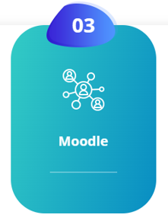
PRIRUČNIK
e-Learning Platform (esldramaactivities.eu)
Da biste ušli na platformu, prvo kliknite zaweb stranici projekta
www.esldramaactivities.eu

Slide 7
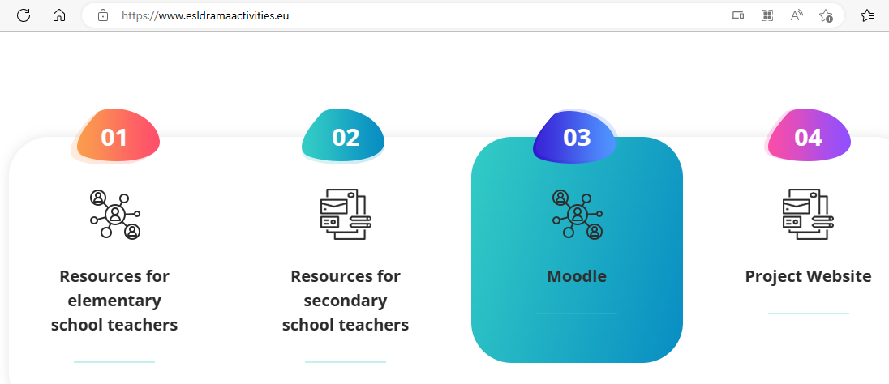
PRIRUČNIK
e-Learning Platform (esldramaactivities.eu)

Slide 8
PRIRUČNIK
e-Learning Platform (esldramaactivities.eu)
Kada vidite početnu stranicu kao što je prikazano prije, kliknite odjeljak «Moodle» i tada ćete se moći prijaviti i prijaviti na Moodle platformu
Platforma za e-učenje (esldramaactivities.eu)

Slide 9
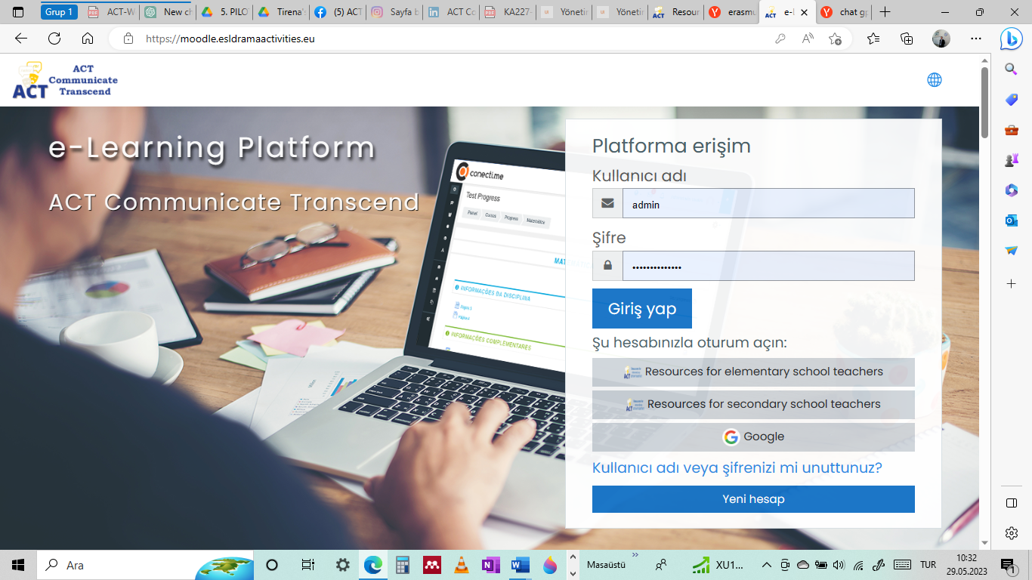
PRIRUČNIK
e-Learning Platform (esldramaactivities.eu)

Slide 10
PRIRUČNIK
e-Learning Platform (esldramaactivities.eu)
PODSJETNIK!!! Molimo imajte na umu da ćete se najprije morati registrirati za
Sredstva za učitelje osnovnih škola
Lli do
kako biste se registrirali na Moodle platformu prije ulaska u nju kako biste se registrirali na Moodle platformu prije ulaska u nju

Slide 11
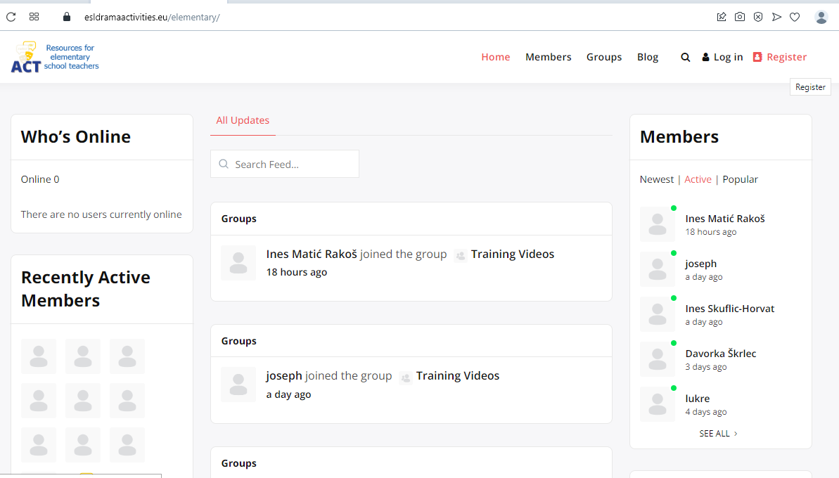
PRIRUČNIK
e-Learning Platform (esldramaactivities.eu)

Slide 12
PRIRUČNIK
e-Learning Platform (esldramaactivities.eu)
Nakon procesa registracije za bilo koji‘Resursi za učitelje osnovnih škola’
İli
‘Resursi za nastavnike srednjih škola’kliknete platformu Moodle

Slide 13
PRIRUČNIK
e-Learning Platform (esldramaactivities.eu)
IMAJTE NA UMU DA!!! Korisnik najprije mora biti član resursa za učitelje u osnovnim školama ili resursa za učitelje u srednjim školama (osim Moodle) kao što je gore navedeno.
Kao na slici ispod, kada se želite registrirati i prijaviti na Moodle platformu s računa koji ste prethodno registrirali, morate kliknuti Single Sign On.
Trebali biste unijeti podatke o članu u drugi račun i prijaviti se. Tada ćete biti registrirani na platformi.
Na primjer, ako je korisnik član platforme Resursi za učitelje osnovnih/srednjih škola, korisnik se može prijaviti na Moodle.

Slide 14
PRIRUČNIK
e-Learning Platform (esldramaactivities.eu)

Slide 15
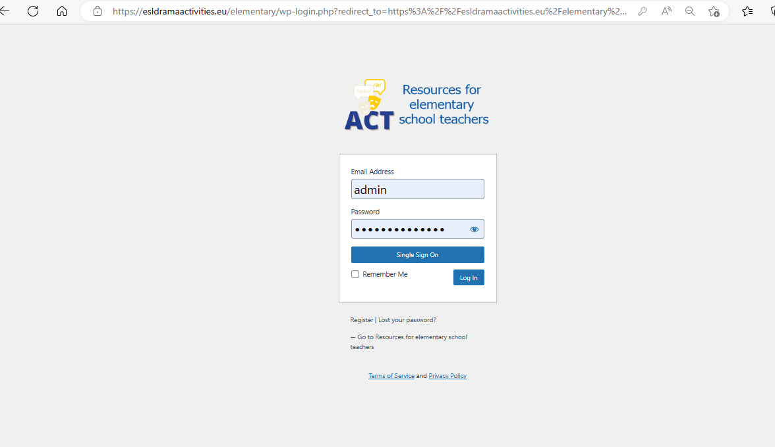
PRIRUČNIK
e-Learning Platform (esldramaactivities.eu)

Slide 16
PRIRUČNIK
e-Learning Platform (esldramaactivities.eu)
Platforma za e-učenje sastoji se od dva modula kao tečajeva pod glavnim naslovima
Uvod u svijet drame i nastavnih planova i programa koji se temelje na drami
i Modul obuke: kako učiniti

Slide 17
PRIRUČNIK
e-Learning Platform (esldramaactivities.eu)
OPĆE INFORMACIJE O SVAKOM MODULU
MODUL 1: Uvod u svijet drame i kurikulum temeljen na drami
Ovaj tečaj je namijenjen pružanju informacija o dramskim metodama za poboljšanje govornih vještina nastavnika engleskog jezika u osnovnim i srednjim školama.

Slide 18
PRIRUČNIK
e-Learning Platform (esldramaactivities.eu)
Obaveze na kraju tečaja:
Na kraju tečaja učitelji će steći temeljna znanja o dramskim govornim aktivnostima, poboljšati svoje pedagoške vještine, razviti svoje jezično i kulturno razumijevanje, kao i učiniti svoju nastavu zabavnijom.
dublje razumijevanje drame i njezinih prednosti u razredu
razumjeti vještine o tome kako koristiti jedinstvenu rubriku ocjenjivanja govora temeljenu na drami
znanje o tome kako koristiti platformu za e-učenje
opremiti učitelje dramskim vještinama kako bi ih integrirali u poboljšanje govornih vještina svojih učenika korištenjem govornog kurikuluma temeljenog na drami, aktivnosti učenja, materijala za obuku uključujući autentičnu rubriku.

Slide 19
PRIRUČNIK
e-Learning Platform (esldramaactivities.eu)
Obaveze na kraju tečaja:
razvijati identitet, maštu i kreativnost i učitelja i učenika primjenom dramskih aktivnosti i učiniti ih uvijek drugačijima, novima i inovativnima
steći znanja, vještine o teorijskim okvirima dramskog odgoja i alatima u vidu dramskih tehnika, metoda koje bi učitelji, profesori mogli koristiti u svom odgojno-obrazovnom radu
Učitelji će moći kreirati vlastite govorne aktivnosti učenja koje se temelje na drami
Učitelji će biti opremljeni vještinama za podršku podučavanju korištenjem vrsta drame (tj. mimikom, kratkom igrom, improvizacijom igranja uloga, scenarijem).

Slide 20
PRIRUČNIK
e-Learning Platform (esldramaactivities.eu)
Obaveze na kraju tečaja:
Učitelji će steći vještine za razvoj govornih vještina svojih učenika i smanjenje njihove razine anksioznosti, povećanje njihovog samopouzdanja i užitka korištenjem drame
Učitelji će imati razumijevanja za stjecanje inovativnih vještina za poboljšanje govornih vještina u podučavanju engleskog kao stranog jezika i interkulturalnih vještina, građanstva EU-a i vrijednosti.

Slide 21
PRIRUČNIK
e-Learning Platform (esldramaactivities.eu)
OPĆE INFORMACIJE O SVAKOM MODULU
MODUL 2: Modul obuke: kako napraviti
Ovaj tečaj namijenjen je osposobljavanju nastavnika engleskog jezika u osnovnim i srednjim školama o tome kako osmisliti, implementirati, procijeniti i koristiti dramske govorne aktivnosti.

Slide 22
PRIRUČNIK
e-Learning Platform (esldramaactivities.eu)
Obaveze na kraju tečaja:
Budući da mogu stvoriti govorne aktivnosti temeljene na drami, učitelji ELT-a moći će ih koristiti u svojoj nastavi i učinkovitije doprinijeti razvoju govornih vještina svojih učenika.
Učitelji će steći vještine, znanje o tome kako kreirati inovativne nastavne planove i programe uključujući govorne aktivnosti temeljene na drami te će obogatiti svoje profesionalne vještine u razvoju govornih vještina svojih učenika
Učitelji će biti potpuno svjesni dobrobiti dramskih aktivnosti
Nastavnici će moći procijeniti i steći uvid u znanje, stavove i ponašanje svojih učenika u odnosu na ciljni jezik

Slide 23
PRIRUČNIK
e-Learning Platform (esldramaactivities.eu)
Obaveze na kraju tečaja:
daju učiteljima učinkovit metodički alat kako obrazovati učenike za poboljšanje govornih vještina putem drame
opremiti učitelje dramskim vještinama u podučavanju engleskog kao stranog jezika kako bi kreirali vlastite aktivnosti učenja temeljene na drami
učitelji će moći prilagoditi dramske aktivnosti u nastavu za usavršavanje govorne vještine
Profesori jezika moći će osmisliti i primijeniti tematske buduće govorne nastavne planove i programe koji se temelje na drami i aktivnosti učenja koji se također mogu koristiti kao dopunski alat.
Učitelji jezika moći će razviti i osmisliti dramske govorne aktivnosti primjerene razini i dobi

Slide 24
PRIRUČNIK
e-Learning Platform (esldramaactivities.eu)
Obaveze na kraju tečaja:
Koristeći pjesme, napjeve, rime, istražujući mimiku u svojim dramskim govornim aktivnostima, učitelji će imati priliku razumjeti kako procijeniti:
usvajanje vokabulara
Izgovor
čitanje i razumijevanje
slušanje
Nastavnici će razumjeti stjecanje inovativnih vještina za poboljšanje govornih vještina u podučavanju engleskog kao stranog jezika i međukulturalnih vještina, građanstva EU-a i vrijednosti.

Slide 25
PRIRUČNIK
e-Learning Platform (esldramaactivities.eu)
Kada uđete u Moodle platformu, kliknite na 'Site Home’
naići ćete na dostupne tečajeve kao što je prikazano u nastavku

Slide 26
PRIRUČNIK
e-Learning Platform (esldramaactivities.eu)

Slide 27
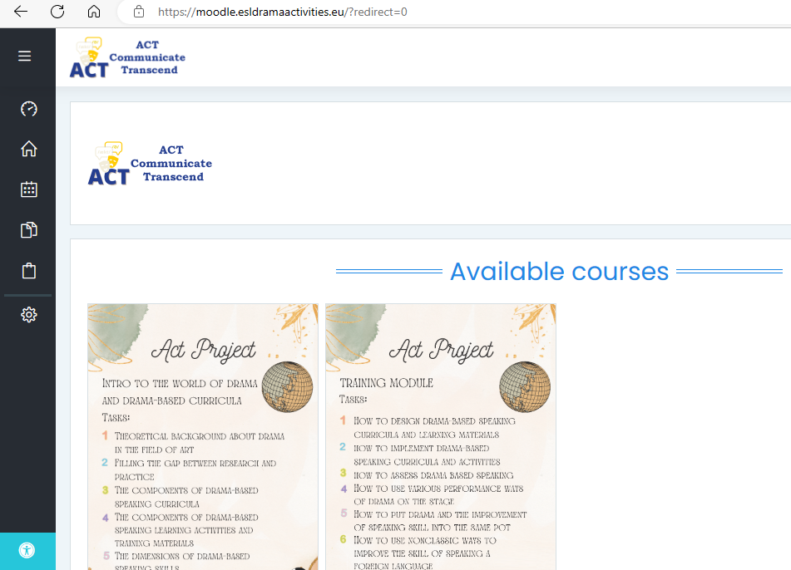
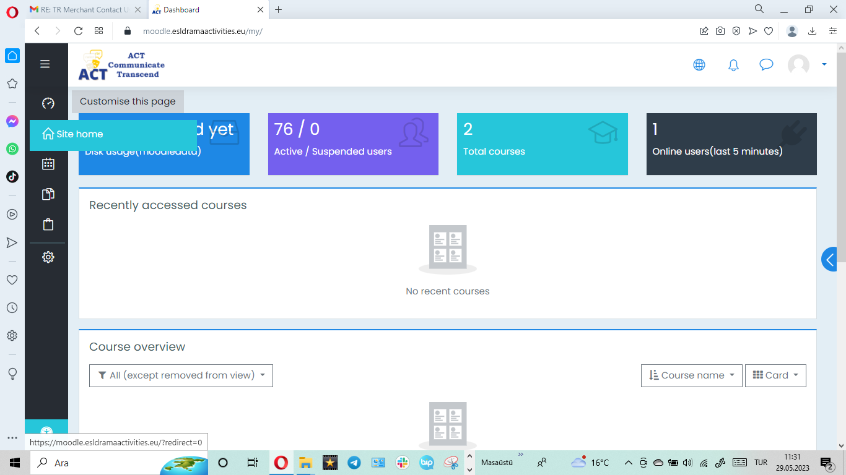
PRIRUČNIK
e-Learning Platform (esldramaactivities.eu)

Slide 28
PRIRUČNIK
e-Learning Platform (esldramaactivities.eu)

Slide 29
PRIRUČNIK
www.esldramaactivities.eu
Unutar svakog modula postoje podnaslovi kao što je prikazano u nastavku.
Nakon završetka tečaja u svakom naslovu naići će se na 3 pitanja. Ova su pitanja namijenjena učvršćivanju teme.

Slide 30
PRIRUČNIK
MODUL-1: Uvod u svijet drame i kurikulum temeljen na drami
www.esldramaactivities.eu
Podnaslov-1:
Teorijska pozadina drame u području umjetnosti, govorenje
Pitanje 1
Pitanje 2
Pitanje 3

Slide 31
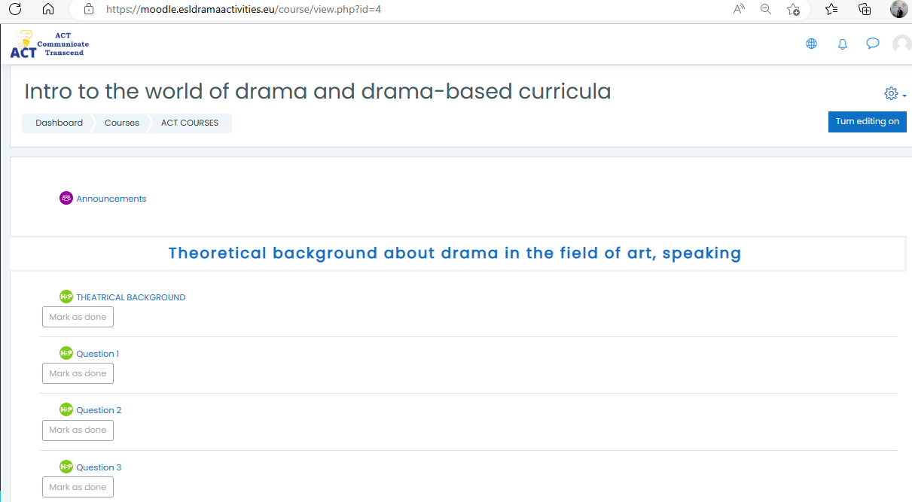
PRIRUČNIK
www.esldramaactivities.eu

Slide 32
PRIRUČNIK
MODUL-1: Uvod u svijet drame i kurikulum temeljen na drami
www.esldramaactivities.eu
Podnaslov-2:
Sažetak istraživanja (Popunjavanje praznine između istraživanja i prakse)
Pitanje 1
Pitanje 2
Pitanje 3

Slide 33
PRIRUČNIK
www.esldramaactivities.eu

Slide 34
PRIRUČNIK
MODUL-1: Uvod u svijet drame i kurikulum temeljen na drami
www.esldramaactivities.eu
Podnaslov-3:
Sastavnice dramskih govornih programa
Pitanje 1
Pitanje 2
Pitanje 3

Slide 35
PRIRUČNIK
www.esldramaactivities.eu

Slide 36
PRIRUČNIK
MODUL-1: Uvod u svijet drame i kurikulum temeljen na drami
www.esldramaactivities.eu
Podnaslov-4:
Komponente govornih aktivnosti učenja koje se temelje na drami i materijali za obuku
Pitanje 1
Pitanje 2
Pitanje 3

Slide 37
PRIRUČNIK
www.esldramaactivities.eu

Slide 38
PRIRUČNIK
MODUL-1: Uvod u svijet drame i kurikulum temeljen na drami
www.esldramaactivities.eu
Podnaslov-5:
Dimenzije dramskih govornih vještina
Pitanje 1
Pitanje 2
Pitanje 3

Slide 39
PRIRUČNIK
www.esldramaactivities.eu

Slide 40
PRIRUČNIK
MODULE-1: Training module: how to do
www.esldramaactivities.eu
Podnaslov-1:
Kako osmisliti govorni kurikulum i materijale za učenje koji se temelje na drami
Pitanje 1
Pitanje 2
Pitanje 3

Slide 41
PRIRUČNIK
www.esldramaactivities.eu

Slide 42
PRIRUČNIK
MODULE-1: Training module: how to do
www.esldramaactivities.eu
Podnaslov-2:
Kako implementirati govorni kurikulum i aktivnosti učenja koji se temelje na drami
Pitanje 1
Pitanje 2
Pitanje 3

Slide 43
PRIRUČNIK
www.esldramaactivities.eu

Slide 44
PRIRUČNIK
MODULE-1: Training module: how to do
www.esldramaactivities.eu
Podnaslov-3:
Kako procijeniti govor temeljen na drami (kognitivni, afektivni, lingvistički (izgovor, gramatika, vokabular))
Pitanje 1
Pitanje 2
Pitanje 3

Slide 45
PRIRUČNIK
www.esldramaactivities.eu

Slide 46
PRIRUČNIK
MODULE-1: Training module: how to do
www.esldramaactivities.eu
Podnaslov-4:
Kako koristiti različite načine izvedbe drame na pozornici
Pitanje 1
Pitanje 2
Pitanje 3

Slide 47
PRIRUČNIK
www.esldramaactivities.eu

Slide 48
PRIRUČNIK
MODULE-1: Training module: how to do
www.esldramaactivities.eu
Podnaslov-5:
Kako dramu i usavršavanje govorne vještine staviti u isti lonac
Pitanje 1
Pitanje 2
Pitanje 3

Slide 49
PRIRUČNIK
www.esldramaactivities.eu

Slide 50
PRIRUČNIK
MODULE-1: Training module: how to do
www.esldramaactivities.eu
Podnaslov-6:
Kako neklasičnim načinima poboljšati vještinu govorenja stranog jezika
Pitanje 1
Pitanje 2
Pitanje 3

Slide 51
PRIRUČNIK
www.esldramaactivities.eu

Slide 52
PRIRUČNIK
MODULE-1: Training module: how to do
www.esldramaactivities.eu
Podnaslov-7:
Kako predstaviti korištenje dramskih aktivnosti na platformi na najinteraktivniji način za poboljšanje govorne vještine
Pitanje 1
Pitanje 2
Pitanje 3

Slide 53
PRIRUČNIK
www.esldramaactivities.eu

Slide 54
PRIRUČNIK
MODULE-1: Training module: how to do
www.esldramaactivities.eu
Podnaslov-8:
Kako steći samopouzdanje u govoru umjesto straha od pogreške
Pitanje 1
Pitanje 2
Pitanje 3

Slide 55
PRIRUČNIK
www.esldramaactivities.eu

Slide 56
PRIRUČNIK
MODULE-1: Training module: how to do
www.esldramaactivities.eu
Podnaslov-9:
Kako održati povjerljivi govor na stranom/engleskom jeziku
Pitanje 1
Pitanje 2
Pitanje 3

Slide 57
PRIRUČNIK
www.esldramaactivities.eu

Slide 58
PRIRUČNIK
MODULE-1: Training module: how to do
www.esldramaactivities.eu
Podnaslov-10:
Kako biti prihvaćen u stranom društvu sa svojim govorom u kojem je sva komunikacija na engleskom
Pitanje 1
Pitanje 2
Pitanje 3

Slide 59
PRIRUČNIK
www.esldramaactivities.eu

Slide 60
PRIRUČNIK
www.esldramaactivities.eu
Ova publikacija [priopćenje] odražava samo stajališta autora i Komisija se ne može smatrati odgovornom za bilo kakvu upotrebu informacija sadržanih u njoj.

